Slide 1
NIVEAU 1 · DEEL 9
Principes, standaarden en governance-basis
Business & Enterprise Architectuur
Business & Enterprise Architectuur

Slide 2
OPDRACHT 0
Peer feedback visie-hoofdstuk 6
10 min, tweetallen
werkboek p. 1 "Zegt de COO na tien seconden: 'ja, dít is hoe het samenhangt'?"

Slide 3
COO: "Over acht maanden gaat er iets gebeuren waar niemand nu aan dacht. Wie beslist dan? Ik wil niet weer een stuurgroep die alleen op tijd en geld let."
Stilte. Dat is B9. Letterlijk.

Slide 4
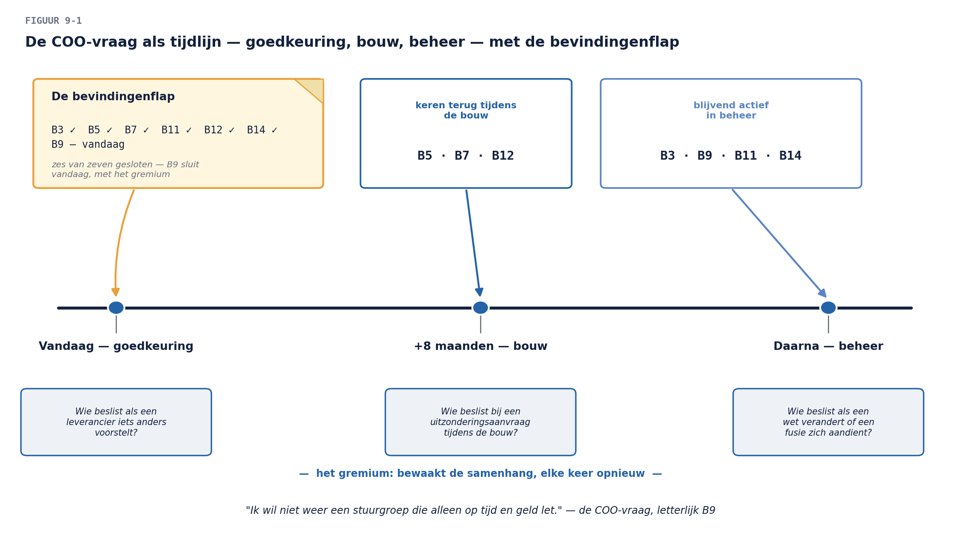
De volle bevindingenflap
B3 ✓ · B5 ✓ · B7 ✓ · B11 ✓ · B12 ✓ · B14 ✓ · B9 — vandaag

Slide 5
Vandaag
1
Architectuurprincipes
2
Fase E en F
3
Fase G en H
4
Het gremium — de cliffhanger lost op

Slide 6
Waarom nu pas
Preliminary kondigde principes aan (deel 1) —
nu pas weet u waaróver ze moeten gaan.
De visie, het landschap, het kader leverden de stof.

Slide 7
Principe versus standaard
Standaard: "gebruik de IAM-Suite" — concreet, vervangbaar
Principe: "identiteit centraal en eenmalig, nooit lokaal gedupliceerd" — blijvend, verklaart waarom
Verdwijnt de IAM-Suite? Het principe kiest de volgende standaard.

Slide 8
De standaardvorm
Een principe zonder implicaties is een wens
Elk goed principe kost iemand iets

Slide 9
Vier principes voor Meridiaan
Eén waarheid per gegeven (B7)
Vermogens vóór systemen (B12)
Afwijken mag, verdwijnen niet (deel 7)
De architect adviseert, de business beslist (deel 1)

Slide 10
De valkuilen
Een principe dat een standaard is → veroudert bij de volgende systeemwissel
Een principe dat een wens is → stuurt niets
Toets: overleeft een technologiewissel? Kost het iemand iets?

Slide 11
OPDRACHT 1
Twee eigen principes formuleren + ruilen en opsporen
30 min, drietallen
werkboek p. 1

Slide 12
Fase E: van gap naar werkpakket
Werkpakketten: nieuw kanaal · ontsluiten PremiePlus · PA-Macro-kennis migreren · oud portaal uit
Transitiearchitecturen: elke tussenstap zelf coherent — geen half afgebouwd landschap

Slide 13
Drie fasen, drie besluitmomenten
Fase 1: nieuw kanaal live, oud portaal read-only (het vangnet)
Fase 2: oud portaal uit, kennis volledig gemigreerd
Fase 3: volledige ontsluiting, standaarden verplicht

Slide 14
Fase F: het plan landt
Architectuurbijdrage: afhankelijkheden, niet de planning zelf
"Kanaal kan niet live vóór IAM-Suite de dienst draagt" = architectuur
"Team X heeft in mei geen capaciteit" = planning — beide horen erin

Slide 15
OPDRACHT 2
Transitiearchitectuur voor het werkgeversdossier
30 min, drietallen
werkboek p. 2

Slide 16
Fase G: het Architecture Contract
Vooraf: kaders vastgelegd
Onderweg: adviseren, niet beslissen
Bij afwijking: beargumenteerd, kosten zichtbaar, vervaldatum, gelogd

Slide 17
Poortwachter versus adviseur, opnieuw
Toetsing alléén aan het eind = poortwachterij
Toetsing vroeg en herhaald = architectuur die haar waarde bewíjst

Slide 18
Fase H: levend houden
Wijziging klein → verwerken · groot → nieuwe cyclus, dít keer vanaf fase A
De waarde van de functie zichtbaar maken: minder herstelwerk, minder ongelogde afwijkingen, snellere doorlooptijd

Slide 19
OPDRACHT 3
Het Architecture Contract voor "nieuw aanleverkanaal"
25 min, tweetallen
werkboek p. 2 Minimaal drie toetsmomenten, verspreid

Slide 20
Het gremium
Drie keer beloofd (deel 7, deel 8) — vandaag de invulling.
Niet een tweede stuurgroep. Wel de instantie die B9 miste.

Slide 21
Samenstelling: mandaat + kennis
Géén los "architectenoverleg"

Slide 22
Wat het gremium wél en niet doet
Stelt vast: principes, standaarden, escalaties
Beslist niet over individuele projectkeuzes binnen de kaders
Vervangt niet de stuurgroep — bewaakt ernáást, op samenhang

Slide 23
OPDRACHT 4
Het gremium ontwerpen
40 min, viertallen → plenair
samenstelling, cadans, eerste besluiten

Slide 24
De doorlopende les, laatste keer
Kader zonder ventiel → explosie (deel 7)
Ventiel zonder kader → willekeur
Kader + ventiel zonder instantie → een goede bedoeling
Het gremium ís de instantie.

Slide 25
Niet het document loste het op — het mechanisme dat het actueel houdt, deed dat.
De zeven bevindingen, teruggelezen

Slide 26
HUISWERK
Hoofdstuk 7: governance — het laatste hoofdstuk vóór de capstone

